Slide 1
HCT NLP Week 3
NLG过程的优化与项目Inference

Slide 2
Outline
项目的inference
Beam Search的改进
生成问题训练策略
项目baseline代码实践

Slide 3
Outline
项目的inference
Beam Search的改进
生成问题训练策略
项目baseline代码实践

Slide 4
Greedy Search

Slide 5
Beam Search

Slide 6
Beam Search代码实现

Slide 7
Outline
项目的inference
Beam Search的改进
生成问题训练策略
项目baseline代码实践

Slide 8
随机采样

Slide 9
top-k采样

Slide 10
Nucleus sampling

Slide 11
惩罚重复

Slide 12
Outline
项目的inference
Beam Search的改进
生成问题训练策略
项目baseline代码实践

Slide 13
Scheduled Sampling
A method for avoiding the problem of exposure bias.
是一种解决训练和生成时输入数据分布不一致的方法。在训练早期该方法主要使用目标序列中的真实元素作为解码器输入，可以将模型从随机初始化的状态快速引导至一个合理的状态。随着训练的进行，该方法会逐渐更多地使用生成的元素作为解码器输入，以解决数据分布不一致的问题。该方法应用在模型的训练阶段，生成阶段不使用。
Scheduled Sampling for Sequence Prediction with Recurrent Neural Networks

Slide 14
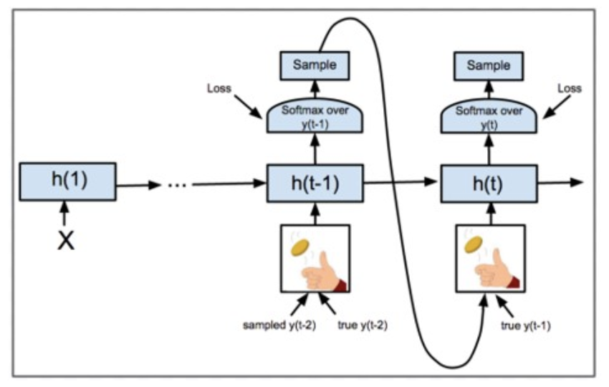
Scheduled Sampling

Slide 15
Scheduled Sampling代码

Slide 16
Datasets
CNN dailymail数据集
单文档摘要：
Gigaword
LCSTS
Newsroom
Xsum
新浪微博摘要数据集（679898 条数据）

Slide 17
ROUGE
recall-oriented understand for gisting evalution
ROUGE-N
ROUGE-L
ROUGE-S
ROUGE-W
ROUGE-SU

Slide 18
ROUGE
recall-oriented understand for gisting evalution
ROUGE-N
ROUGE-L
ROUGE-S
ROUGE-W
ROUGE-SU

Slide 19
Initializing neural networks

Slide 20
Batch size
1. Batch size是用于在每次迭代中训练模型的数据数量。一般的设置是32，64，128，256，512。
2. 选择正确的Batch size对于确保cost function和参数值的收敛，以及模型的泛化能力。
3. Batch size决定更新的频率。Batch size越小，更新就越快。
4. Batch size越大，梯度越精确。也就是说，在迭代计算的时候更容易跳过局部区域。
5. 比较大Batch size，往往GPU memory是不够用的，就需要通过并行计算的方式解决。

Slide 21
Choice of optimizer
(Stochastic) Gradient Descent
Momentum
RMSprop
Adam

Slide 22
Outline
项目的inference
Beam Search的改进
生成问题训练策略
项目baseline代码实践

Slide 23
作业

Slide 24
Bye ！

